Slide 1

СПОСОБЫ НЕТРАДИЦИОННОЙ
ТЕХНИКИ РИСОВАНИЯ
МДОАУ «Детский сад №79» «Аистёнок»

Slide 2
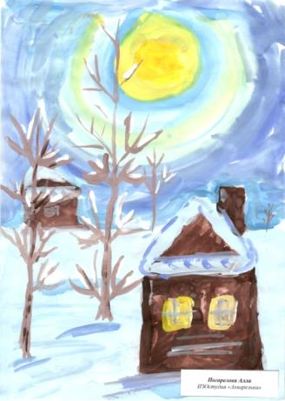
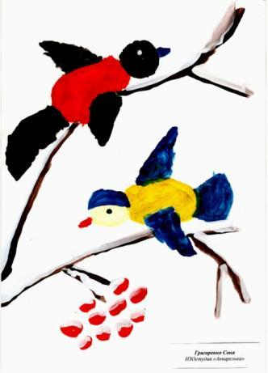
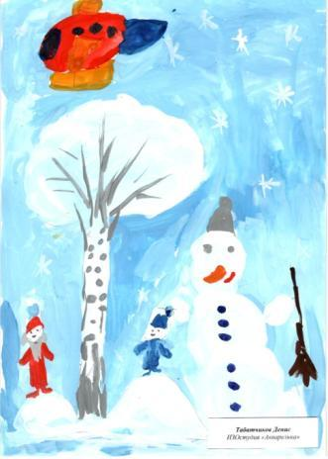
«И в десять лет, и в семь, и в пять Все дети любят рисовать. И каждый смело нарисует Всё, что его интересует….»
Валентин Берестов

Slide 3
Цель: развитие художественно-творческих способностей детей дошкольного возраста через использование нетрадиционных техник рисования.

Slide 4
Задачи:
Познакомить с приёмами нетрадиционных техник рисования и способами изображения с использованием различных материалов;
Расширить представления о многообразии нетрадиционных техник рисования;
Развивать художественно-творческие способности детей;
Развивать творческое воображение, фантазию, мышление дошкольников через занятия по освоению нетрадиционных техник рисования;
Побуждать детей к созданию разнообразных и относительно неповторимых, оригинальных замыслов;
Вызывать интерес к различным избирательным материалам и желание действовать с ними;

Slide 5
Актуальность
важнейшее дело эстетического воспитания, это способы создания нового, оригинального произведения искусства, в котором гармонирует всё: и цвет, и линия, и сюжет. Это огромная возможность для детей думать, пробовать, искать, экспериментировать. А самое главное самовыражаться.

Slide 6
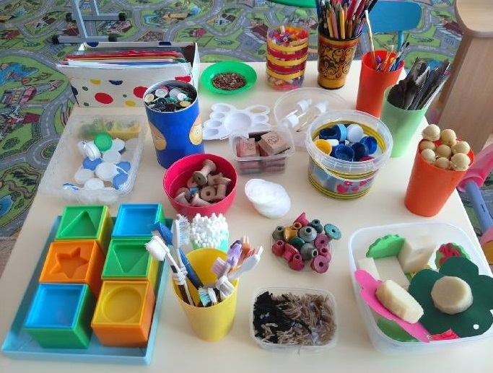
Средства изображения
Коктейльные трубочки
Парафиновая свечка
Расческа
Зубная щетка
Ватная палочка
Нитки
И многое другое

Slide 7
Применение нетрадиционных техник в изодеятельности
способствует обогащению знаний и представлений детей о предметах и их использовании, материалах, их свойствах, способах применения;
стимулирует положительную мотивацию у ребенка, вызывает радостное настроение, снимает страх перед процессом рисования;
дает возможность экспериментировать;
развивает тактильную чувствительность, цветоразличие;
способствует развитию зрительно-моторной координации;
не утомляет дошкольников, повышает работоспособность;
развивает нестандартность мышления, раскрепощенность, индивидуальность.

Slide 8
Нетрадиционные способы изображения
в рисовании
Пластилинография
Рисунок своими руками (пальцами, ладошкой)
Монотопия
Кляксография
Рисование штампом(тычковое рисование, оттиск)
Рисование расчёской
Способы
изображения
Рисование свечой
И многое другое
Раздувание краски
Граттаж
Рисование с помощью изоленты

Slide 9
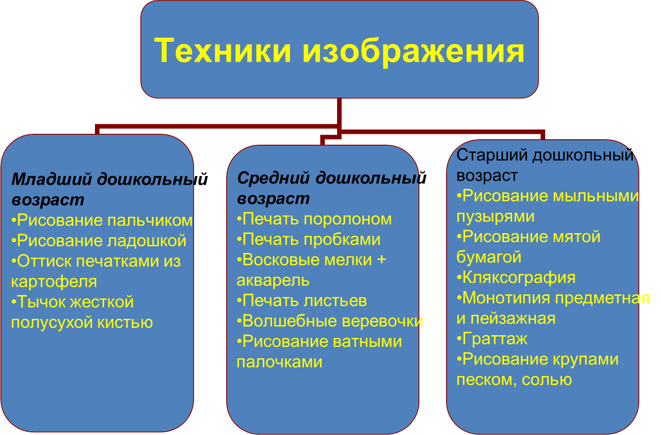

Slide 10
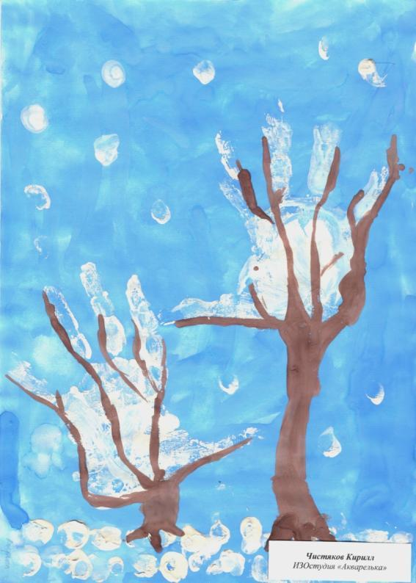
Рисунок своими руками (пальцами, ладошкой)
Возраст: от двух лет.
Средства выразительности: пятно, цвет, фантастический силуэт.
Материалы: широкие блюдечки с гуашью, кисть, плотная бумага любого цвета, листы большого формата, салфетки.
Способ получения изображения: ребенок опускает в гуашь ладошку (палец)или окрашивает с помощью кисточки (с пяти лет) и делает отпечаток на бумаге. Рисуют и правой и левой руками, окрашенными разными цветами. После работы руки вытираются салфеткой, затем гуашь легко смывается.

Slide 11
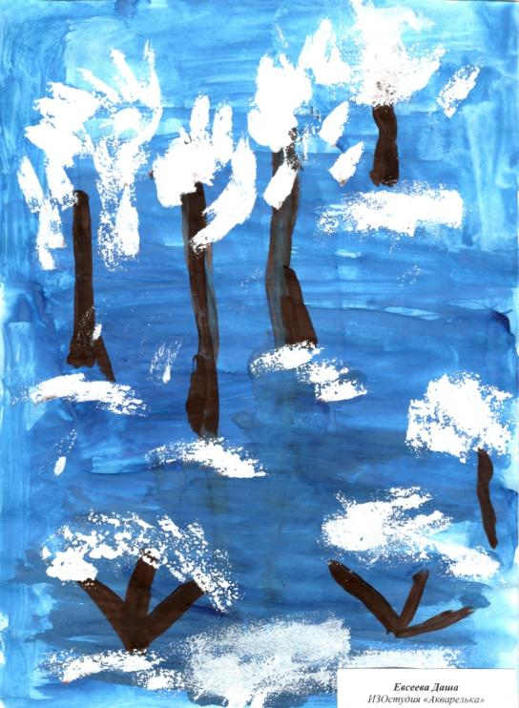
Оттиск поролоном
Возраст: от четырех лет.
Средства выразительности: пятно, фактура, цвет.
Материалы: мисочка или пластиковая коробочка, в которую вложена штемпельная подушка из тонкого поролона, пропитанного гуашью, плотная бумага любого цвета и размера, кусочки пенопласта.
Способ получения изображения: ребенок прижимает пенопласт , поролон к штемпельной подушке с краской и наносит оттиск на бумагу. Чтобы получить другой цвет, меняются и мисочка и поролон.

Slide 12
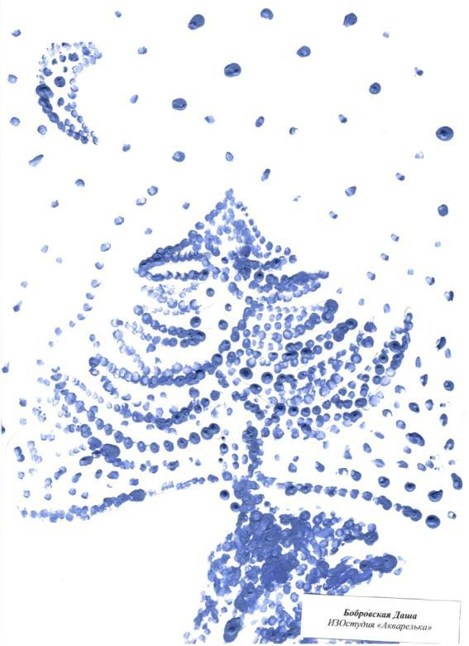
Тампонирование ватными палочками
Возраст: от 2 лет.
Средства выразительности: пятно, фактура, цвет.
Материалы: блюдце либо пластиковая коробочка, в которую вложена штемпельная подушка из тонкого поролона, пропитанного гуашью, плотная бумага любого цвета и размера, смятая бумага.
Способ получения изображения: ребенок ватными палочками (методом тычка) наносит краску на бумагу.

Slide 13
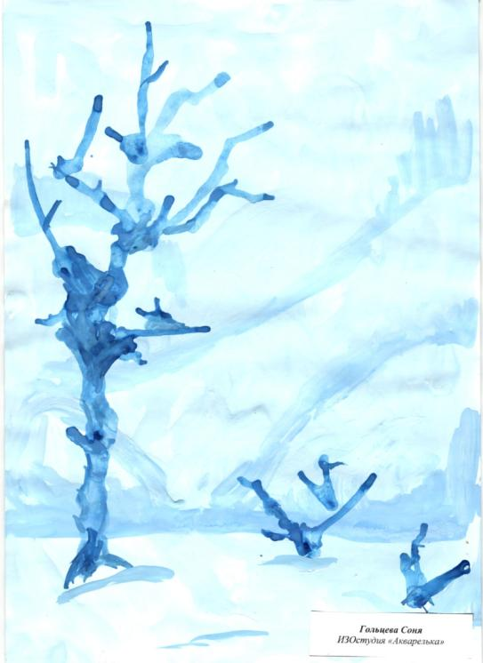
Кляксография с трубочкой
Возраст: от пяти лет.
Средства выразительности: пятно.
Материалы: бумага, тушь либо жидко разведенная гуашь в мисочке, пластиковая ложечка.
Способ получения изображения: ребенок зачерпывает гуашь пластиковой ложкой и выливает на бумагу. Затем на это пятно дует из трубочки так, что бы её конец не касался ни пятна, ни бумаги. При необходимости процедура повторяется. Недостающие детали дорисовываются.

Slide 14
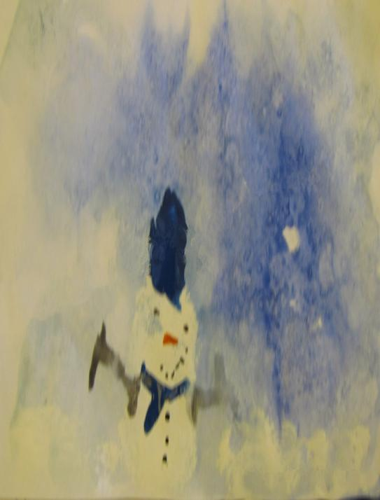
Рисование по мокрому
Возраст: от четырёх лет.
Средства выразительности: точка, фактура.
Материалы: бумага, гуашь, жесткая кисть, кусочек плотного картона либо пластика (5x5 см).
Способ получения изображения:
1. рисование на определенную тему: пейзаж, прогулка, животные, цветы и пр., — когда рисунок создается на мокром листе,
2. рисование фона для будущего рисунка, когда краски растекаются, соединяясь и переливаясь между собой, создают узор, который и определяет тематику дальнейшего рисования «по-сухому»

Slide 15
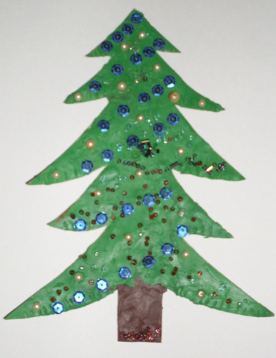
Пластилинография
Возраст: любой.
Средства выразительности: объем, цвет, фактура.
Материалы: картон с контурным рисунком, стекло; набор пластилина; салфетка для рук; стеки; бросовый и природный материалы.
Способ получения изображения:
1. Нанесение пластилина на картон. Можно сделать поверхность немного шероховатой. Для этого используются различные способы нанесения на поверхность пластилинового изображения рельефных точек, штрихов, полосок, извилин или каких-нибудь фигурных линий. Работать можно не только пальцами рук, но и стеками.

Slide 16
Рисование крупами очень увлекательное, интересное и творческое занятие, которое отлично развивает моторику у деток. Способов рисовать крупой множество. Например, для совсем маленьких деток можно просто на поверхность или поднос насыпать крупу (манка, гречка, рис, пшено и др.) и предложим малышу просто поводить по ней пальчиком. Покажите малышу, что можно провести пальчиком по крупе и получится линия, можно нарисовать на крупе кружочек и т.д. Это одноразовые рисунки, а можно подобным способом создать и постоянные рисунки крупами, закрепив их клеем. Для деток старше двух лет можно наносить крупу на бумажную основу, смазанную клеем, и тогда рисунок можно будет хранить. Рисовать можно не только крупами, можно использовать любые сыпучие компоненты.

Slide 17
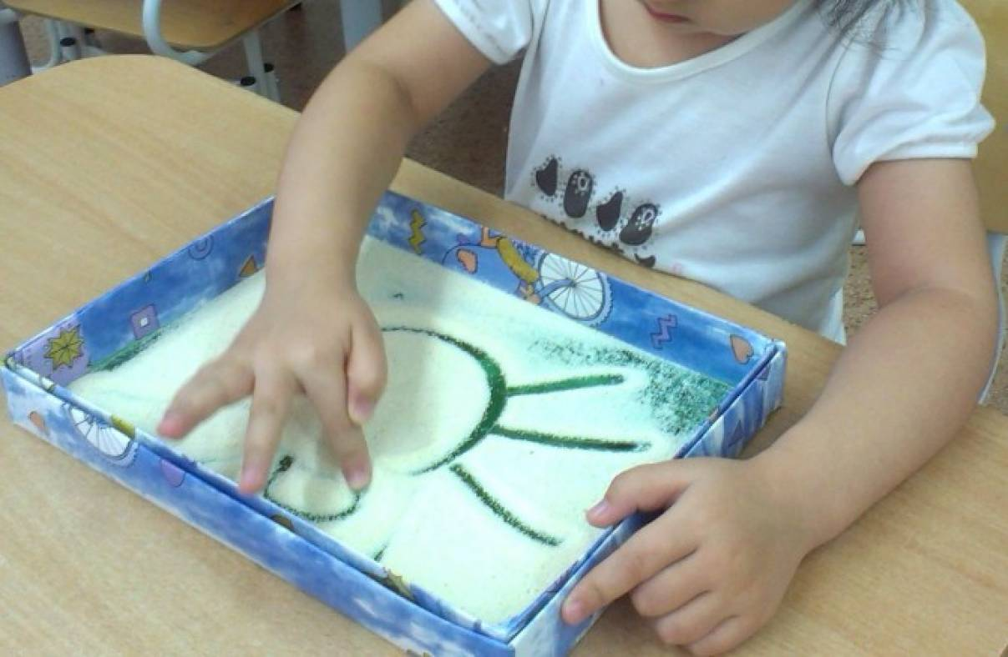
Рисование крупой

Slide 18
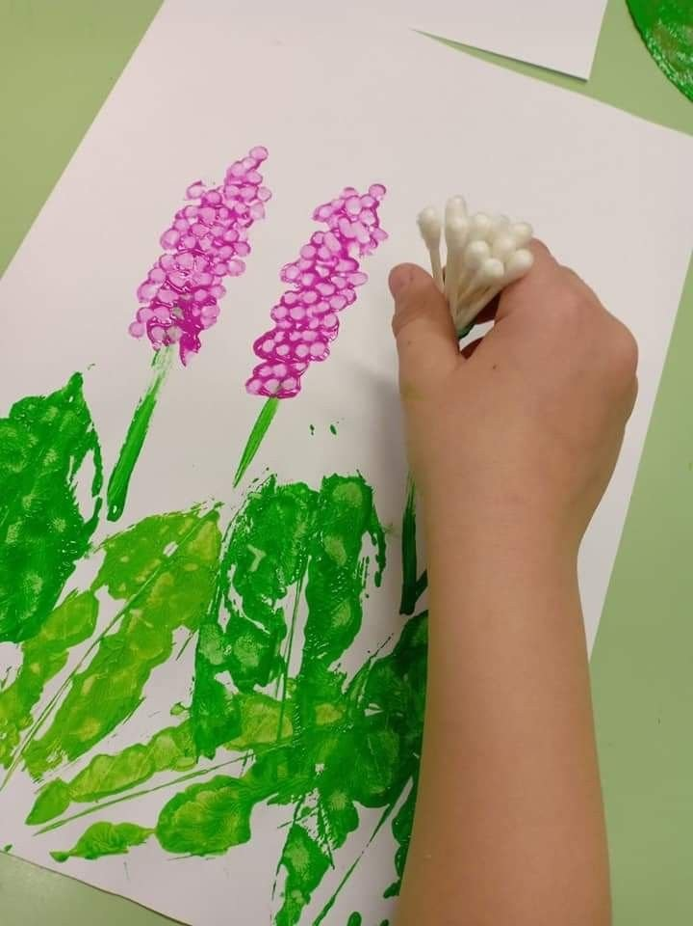
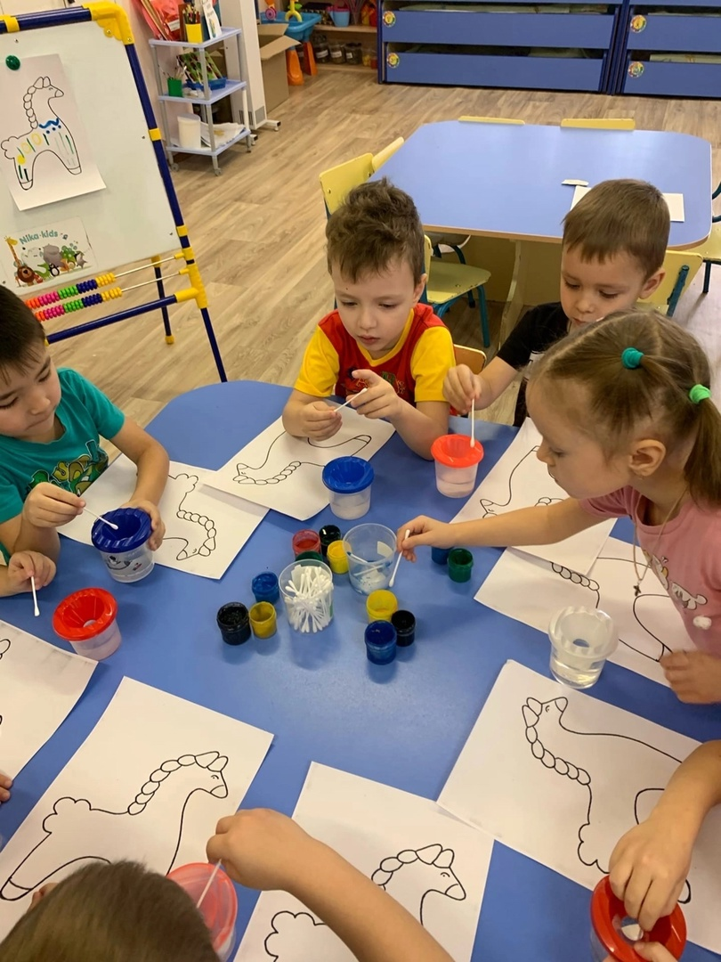
Рисование ватными палочками

Slide 19
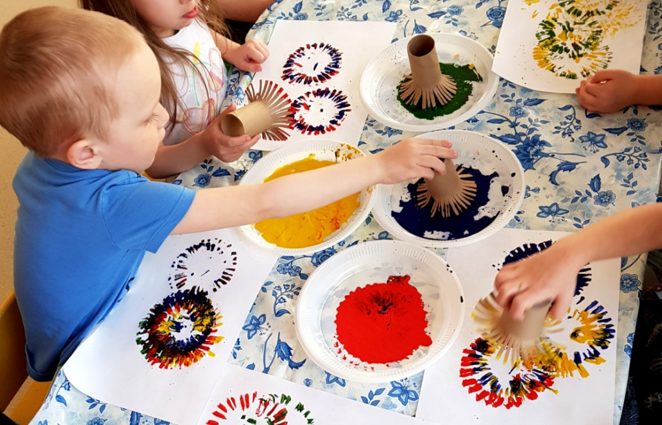
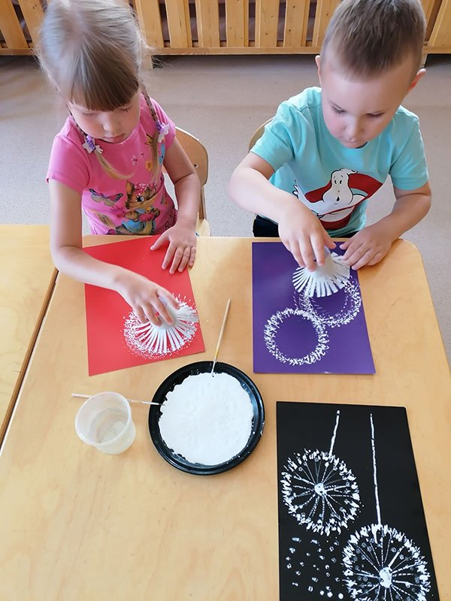
Рисование втулками

Slide 20
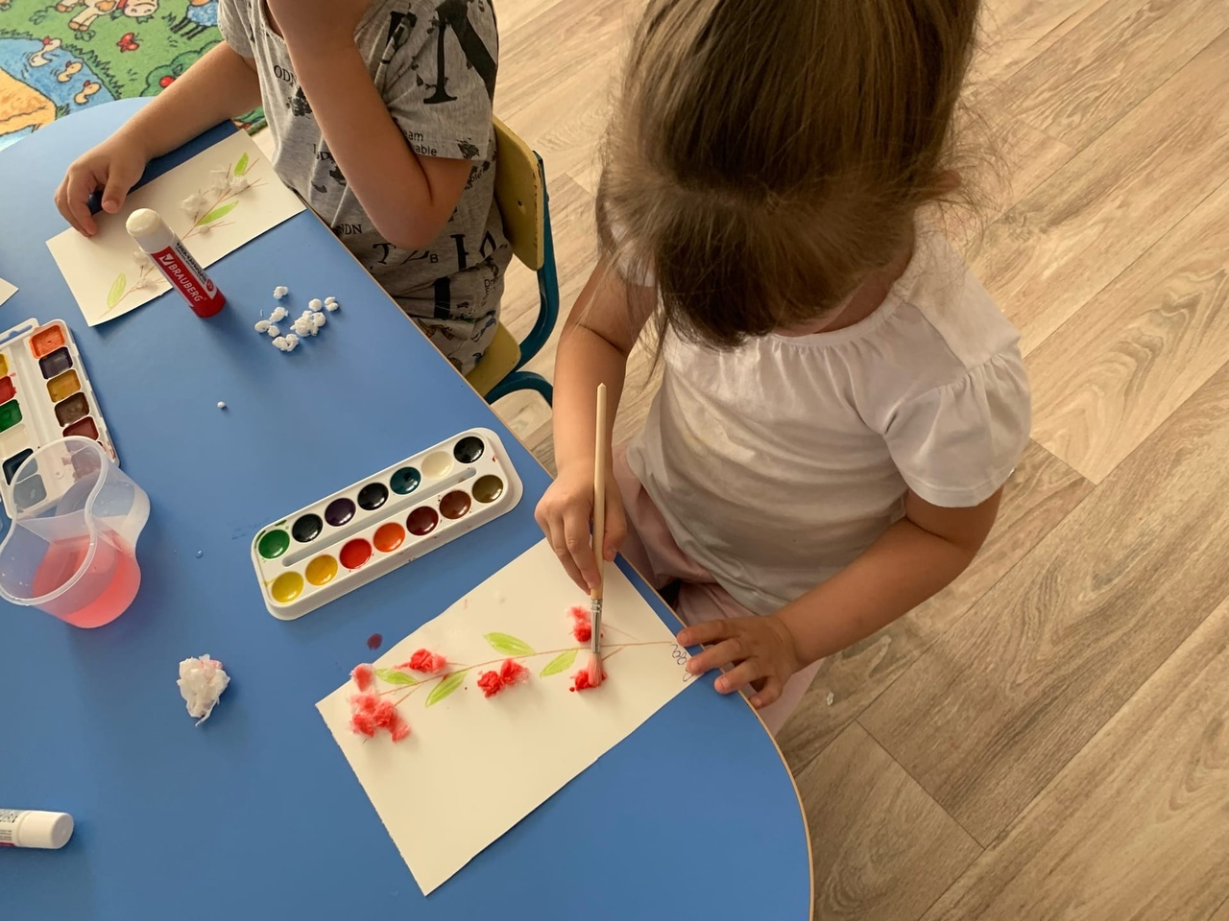
Раскрашивание мятой бумаги

Slide 21
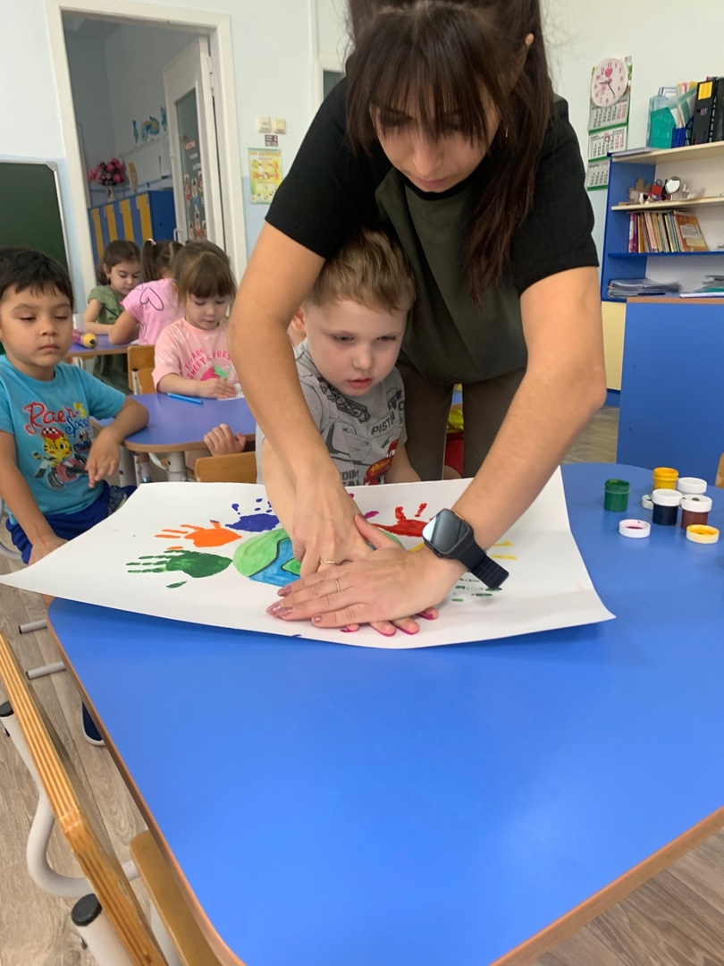
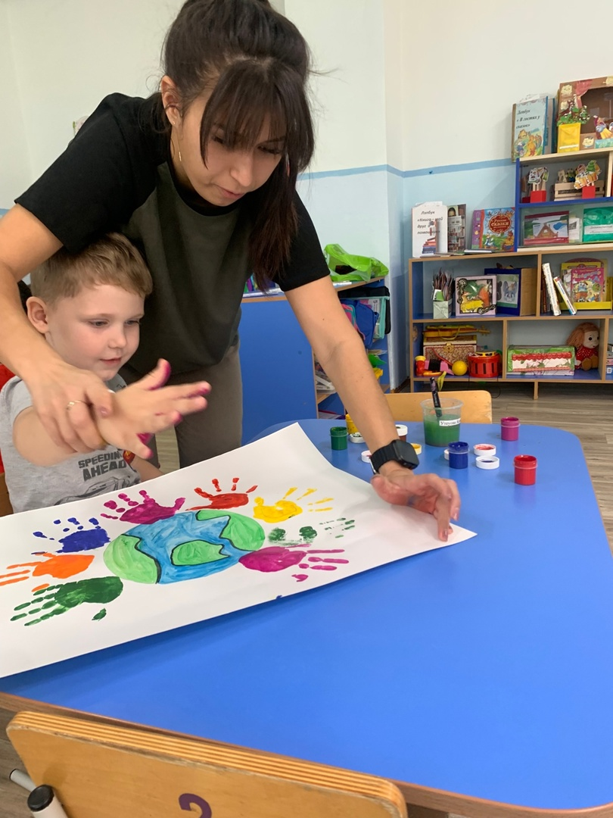
Рисование ладошками

Slide 22
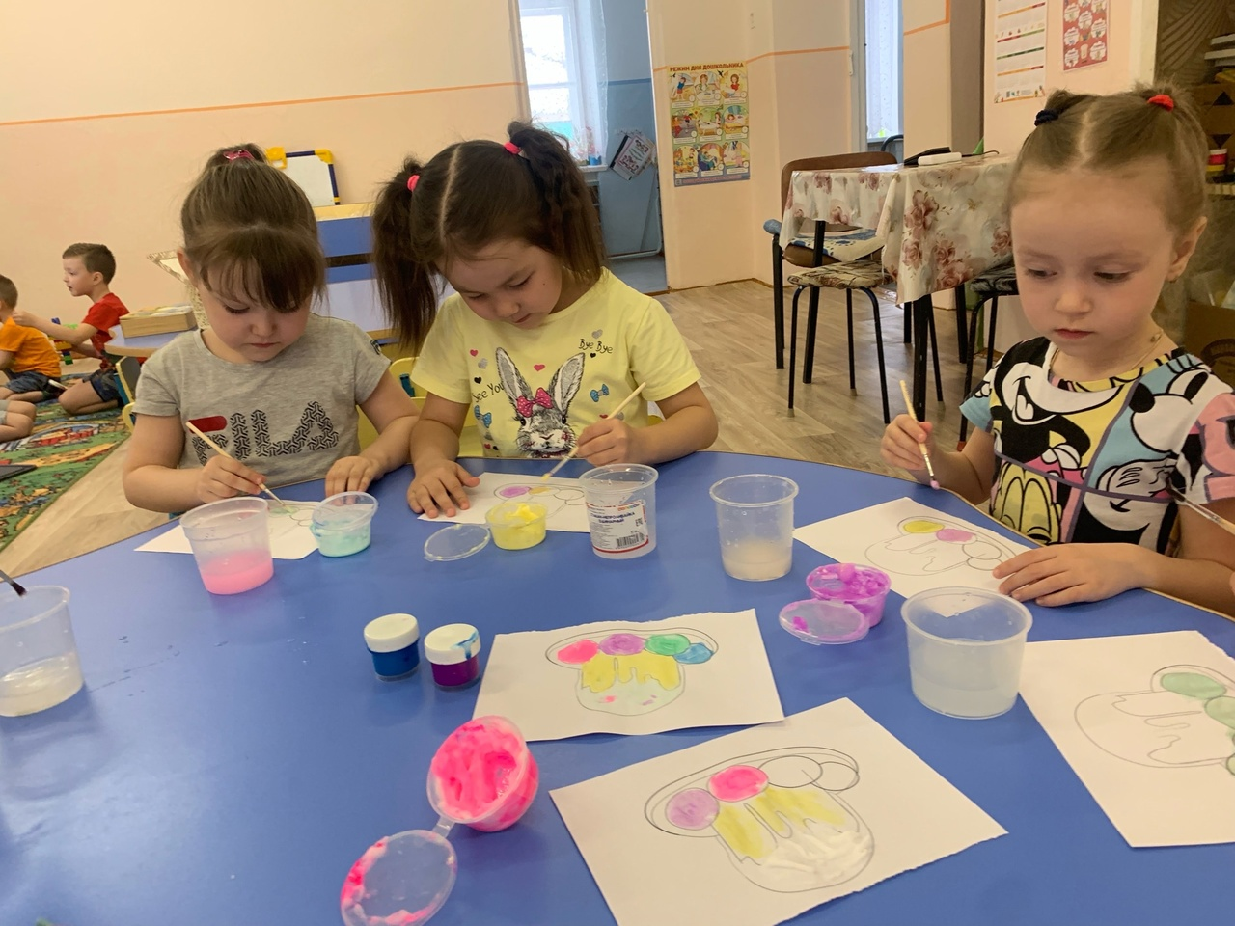
Рисование пеной

Slide 23
Рекомендации педагогам
используйте разные формы художественной деятельности: коллективное творчество, самостоятельную и игровую деятельность детей по освоению нетрадиционных техник изображения;
в планировании занятий по изобразительной деятельности соблюдайте систему и преемственность использования нетрадиционных изобразительных техник, учитывая возрастные и индивидуальные способности детей;
повышайте свой профессиональный уровень и мастерство через ознакомление, и овладение новыми нетрадиционными способами и приемами изображения.

Slide 24
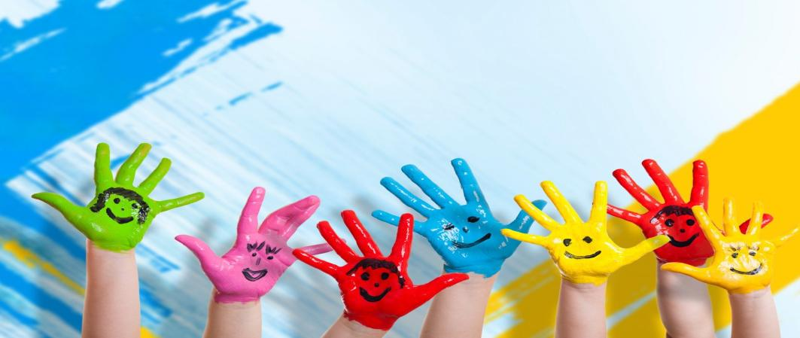
Пусть дети рисуют, творят, фантазируют! Не каждый из них станет художником, но рисование доставит им удовольствие, они познают радость творчества, научаться видеть прекрасное в обычном. Пусть они растут с душой художника!

Slide 25
Подготовила воспитатель Новикова Виктория Викторовна
Спасибо
за внимание!

